Slide 1
计算机专业课程
计算机网络
河海大学计算机与信息学院
2023年4月10日星期一

Slide 2
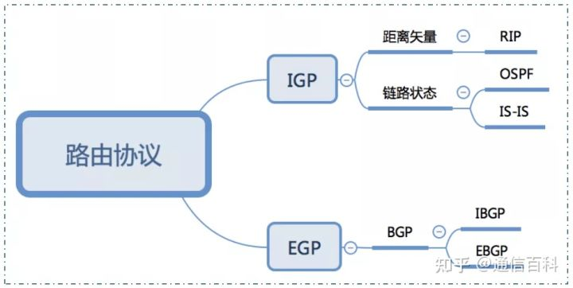
因特网的路由选择协议

Slide 3
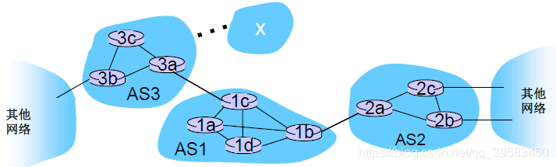
分层次的路由选择协议
因特网采用分层次的路由选择协议。
因特网的规模非常大。如果让所有的路由器知道所有的网络应怎样到达，则这种路由表将非常大，处理起来也太花时间。而所有这些路由器之间交换路由信息所需的带宽就会使因特网的通信链路饱和。
许多单位不愿意外界了解自己单位网络的布局细节和本部门所采用的路由选择协议（这属于本部门内部的事情），但同时还希望连接到因特网上。

Slide 4
自治系统 AS(Autonomous System)
自治系统 AS 的定义：在单一的技术管理下的一组路由器，而这些路由器使用一种 AS 内部的路由选择协议和共同的度量以确定分组在该 AS 内的路由，同时还使用一种 AS 之间的路由选择协议用以确定分组在 AS之间的路由。

Slide 5
自治系统和内部网关协议、外部网关协议
自治系统 A
自治系统 B
R₁
用外部网关协议
（例如，BGP-4）
R₂
用内部网关协议
（例如，RIP）
用内部网关协议
（例如，OSPF）
自治系统之间的路由选择也叫做域间路由选择(interdomain routing)；
在自治系统内部的路由选择叫做域内路由选择(intradomain routing)

Slide 6
因特网有两大类路由选择协议
内部网关协议 IGP (Interior Gateway Protocol) 即在一个自治系统内部使用的路由选择协议。目前这类路由选择协议使用得最多，如 RIP 和 OSPF 协议。
外部网关协议EGP (External Gateway Protocol) 若源站和目的站处在不同的自治系统中，当数据报传到一个自治系统的边界时，就需要使用一种协议将路由选择信息传递到另一个自治系统中。这样的协议就是外部网关协议 EGP。在外部网关协议中目前使用最多的是 BGP-4。

Slide 7
因特网的路由选择协议
内部网关协议 IGP：具体的协议有多种，如 RIP 和 OSPF 等。
外部网关协议 EGP：目前使用的协议就是 BGP。

Slide 8
RIP (Routing Information Protocol)

Slide 9
路由信息协议RIP (Routing Information Protocol)
RIP 是内部网关协议 IGP中最先得到广泛使用的协议。
RIP 是一种分布式的基于距离向量的路由选择协议。

Slide 10
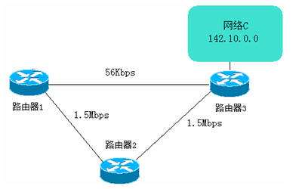
“距离”的定义
从一个路由器到直接连接的网络/路由器的距离定义为 1。
从一个路由器到非直接连接的网络的距离定义为所经过的路由器数加 1。
RIP 协议中的“距离”也称为“跳数”(hop count)，因为每经过一个路由器，跳数就加 1。
这里的“距离”实际上指的是“最短距离”，RIP 认为一个好的路由就是它通过的路由器的数目少，即“距离短”。

Slide 11
“距离”的定义
RIP 允许一条路径最多只能包含 15 个路由器。
“距离”的最大值为16 时即相当于不可达。可见 RIP 只适用于小型互联网。

Slide 12
RIP 协议的三个要点
（1）仅和相邻路由器交换信息。
（2）交换的信息是当前本路由器所知道的全部信息，即自己的路由表。
（3）按固定的时间间隔交换路由信息。每个具有RIP协议功能的路由器每隔30秒用UDP 520端口给与之直接相连的机器广播更新信息。更新信息反映了该路由器所有的路由选择信息数据库。 如果180秒没有收到近邻路由器的更新包，则到该路由器代价设置为16。

Slide 13
路由表的建立
路由器在刚刚开始工作时，只知道到直接连接的网络的距离（此距离定义为1）。
以后，每一个路由器也只和数目非常有限的相邻路由器交换并更新路由信息。
经过若干次更新后，所有的路由器最终都会知道到达本自治系统中任何一个网络的最短距离和下一跳路由器的地址。

Slide 14
距离向量算法-如何根据RIP更新路由表
收到相邻路由器（其地址为 X）的一个 RIP 报文：
(1) 先修改此 RIP 报文中的所有项目：把“下一跳”字段中的地址都改为 X，并把所有的“距离”字段的值加 1。
(2) 对修改后的 RIP 报文中的每一个项目，重复以下步骤：
若（项目中的目的网络不在路由表中）
则把该项目加到路由表中。
否则若（对同样目标网络，项目中的距离小于路由表中的距离）
则进行更新，
否则，什么也不做。
(3) 若 3 分钟还没有收到相邻路由器的更新路由表，则把此相邻路由器记为不可达路由器，即将距离置为16（距离为16表示不可达）。
(4) 返回。

Slide 15
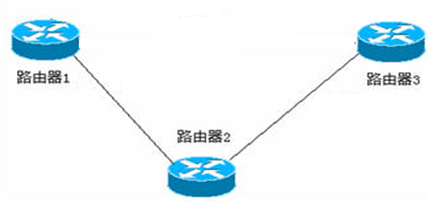
示例
R1
R3
N3
N1
1次交换后的表
R1
N1 直接交付 1
N2 R2 2
R2
初始表
初始表
N2
R2
N2 直接交付 1
N1 R1 2
N3 R3 2
R1
N1 直接交付 1
R2
N2 直接交付 1
R3
N3 直接交付 1
N2 R2 2
R3
N3 直接交付 1

Slide 16
示例
R3
N3
N1
R1
R2
2次交换后的表
1次交换后的表
R1
N1 直接交付 1
N2 R2 2
R1
N1 直接交付 1
N2 R2 2
N3 R2 3
N2
R2
N2 直接交付 1
N1 R1 2
N3 R3 2
R2
N2 直接交付 1
N1 R1 2
N3 R3 2
R3
N3 直接交付 1
N2 R2 2
N1 R2 3
R3
N3 直接交付 1
N2 R2 2

Slide 17
路由器的收敛机制
任何距离向量路由选择协议（如RIP）都有一个问题，路由器不知道网络的全局情况，路由器必须依靠相邻路由器来获取网络的可达信息。由于路由选择更新信息在网络上传播慢，距离向量路由选择算法有一个慢收敛问题，这个问题将导致不一致性产生。

Slide 18
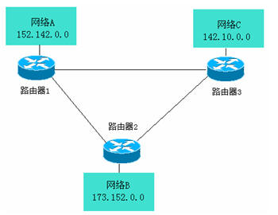

如下网络拓扑结构，假设某个时刻，R1到Na链路中断。
R1把路由表发送给R3和R2。由于R1到R2的链路延迟，假设R2没有收到R1的更新后的路由表。
R1
Na 直接交付 1
R3
Na R1 2
R2
Na R1 2

Slide 19

R3去掉通过R1到达Na的路由。
R1
R3
Na R1 2
R2
Na R1 2

Slide 20
R2的路由更新到达R1和R3:
R1不更新，因为R2就是通过R1到达Na的,R1发现自己无法到达的；
R3发现R2可以通过R1到达Na，因此改成通过R2到达Na。
R1
R3
Na R2 3
R2
Na R1 2

Slide 21
R3的路由更新到达R1和R2:
R2不更新，因为R3就是通过R2到达Na的,代价比R2当前的路由还高；
R1发现R3可以通过R2到达Na，因此改成通过R3到达Na。
R1
Na R3 4
R3
Na R2 3
R2
Na R1 2

Slide 22
R1的更新到达R2和R3:
R2发现以前通过R1需要2，现在需要5，因此修改路由表。
R1
Na R3 4
R3
Na R2 3
R2
Na R1 2

Slide 23
R1的更新到达R2和R3:
R2发现以前通过R1需要2，现在需要5，因此修改路由表。
R1
Na R3 4
R3
Na R2 3
R2
Na R1 5

Slide 24
R2的更新到达R1和R3:
R1不更新，R3更新。
R1
Na R3 4
R3
Na R2 3
R2
Na R1 5

Slide 25
以此循环，直到跳数达到超过RIP协议允许的最大值（在RIP中定义为16）。一旦一个路由器达到这个值，它将声明这条路径不可用，并从路由表中删除此路径。
R1
Na R3 4
R3
Na R2 6
R2
Na R1 5

Slide 26
RIP 协议的优缺点
RIP 协议最大的优点就是实现简单，开销较小。
RIP 限制了网络的规模，它能使用的最大距离为 15（16 表示不可达）。
路由器之间交换的路由信息是路由器中的完整路由表，因而随着网络规模的扩大，开销也就增加。

Slide 27
OSPF (Open Shortest Path First)

Slide 28
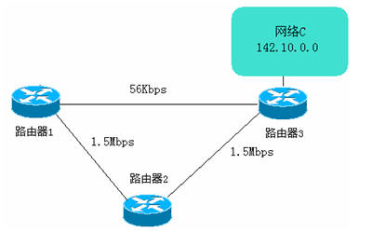
OSPF (Open Shortest Path First)

Slide 29
OSPF (Open Shortest Path First)
OSPF 协议的基本特点
“开放”表明 OSPF 协议不是受某一家厂商控制，而是公开发表的。
“最短路径优先”是因为使用了 Dijkstra 提出的最短路径算法SPF
OSPF 只是一个协议的名字，它并不表示其他的路由选择协议不是“最短路径优先”。
是分布式的链路状态协议。

Slide 30
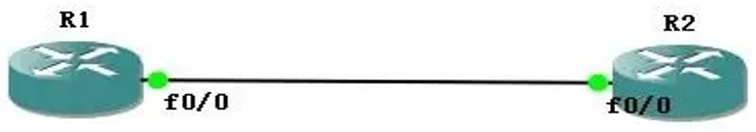
概念
Router-id
每一台OSPF路由器只有一个Router-ID，Router-ID使用IP地址的形式来表示，如1.1.1.1。
Cost
OSPF使用接口的带宽来计算Metric。如果路由器要经过两个接口才能到达目标网络，那么很显然，两个接口的Cost值要累加起来，才算是到达目标网络的Metric值，所以OSPF路由器计算到达目标网络的Metric值，必须将沿途中所有接口的Cost值累加起来，链路是双向的，只计算出口链路的cost.

Slide 31
概念
链路（Link）
就是路由器上的接口，指运行在OSPF进程下的接口。
链路状态（Link-State）
链路状态（LSA）就是OSPF接口上的描述信息，例如接口上的IP地址，子网掩码，网络类型，Cost值等等，OSPF路由器之间交换的并不是路由表，而是链路状态（LSA）;
OSPF路由器会将自己所有的链路状态发给邻居，邻居将收到的链路状态放入链路状态数据库（Link-State Database），邻居再发给自己的所有邻居，并且在传递过程种，绝对不会有任何更改;
所有的OSPF路由器都拥有网络中所有的链路状态，并且所有路由器的链路状态应该能描绘出相同的网络拓朴.

Slide 32
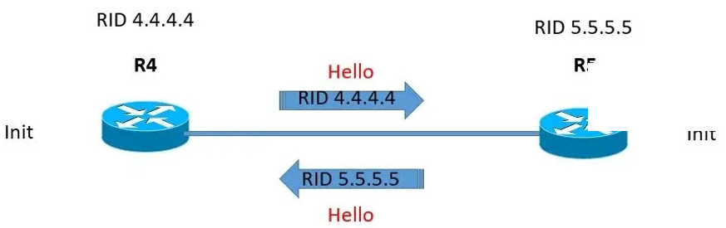
概念
邻居（Neighbor）
OSPF只有邻居之间才会交换LSA，路由器会将链路状态数据库中所有的内容发给所有邻居，要想在OSPF路由器之间交换LSA，必须先形成OSPF邻居，OSPF邻居靠发送Hello包来建立和维护，hello包会在启动了OSPF的接口上周期性发送。
邻接（Adjacency）
两台OSPF路由器能够形成邻居，但并不一定能相互交换LSA，只要能交换LSA，关系则称为邻接（Adjacency）。邻居之间只交换Hello包，而邻接（Adjacency）之间不仅交换Hello包，还要交换LSA。

Slide 33
链路状态数据库(link-state database)
概念
每个路由器中都保存期邻居发送过来的链路状态，称为链路状态数据库；
这个数据库实际上就是全网的拓扑结构图，它在全网范围内是一致的（这称为链路状态数据库的同步）。
OSPF 的链路状态数据库能较快地进行更新，使各个路由器能及时更新其路由表。OSPF 的更新过程收敛得快是其重要优点。

Slide 34
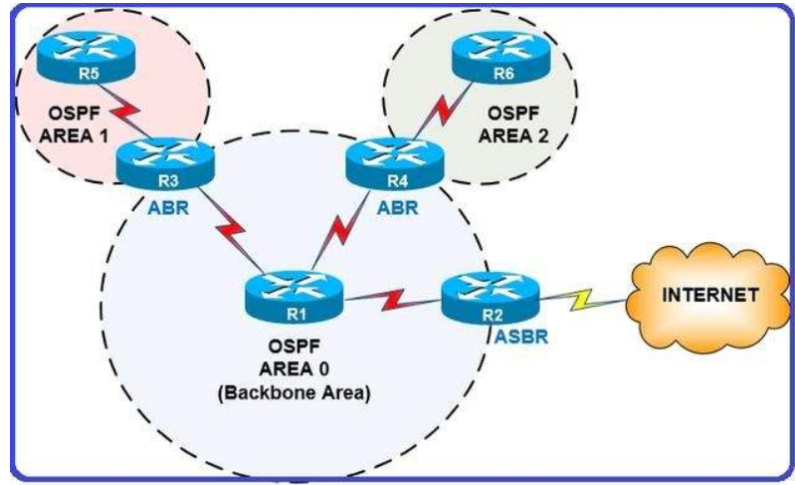
概念
OSPF区域
OSPF路由器之间会将所有的链路状态（LSA）相互交换，当网络规模达到一定程度时，LSA将形成一个庞大的数据库，势必会给OSPF计算带来巨大的压力；
为了能够降低OSPF计算的复杂程度，OSPF采用分区域计算，将网络中所有OSPF路由器划分成不同的区域，每个区域负责各自区域精确的LSA传递与路由计算，然后再将一个区域的LSA简化和汇总之后转发到另外一个区域;
在区域内部，拥有网络精确的LSA，而在不同区域，则传递简化的LSA。

Slide 35
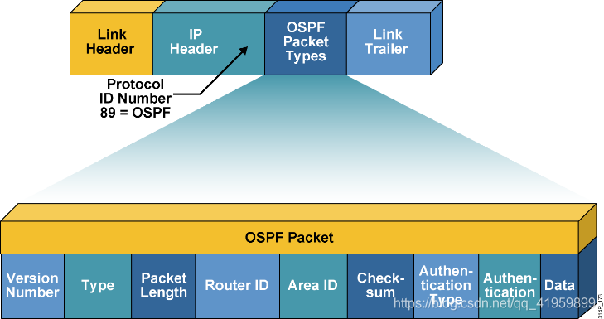
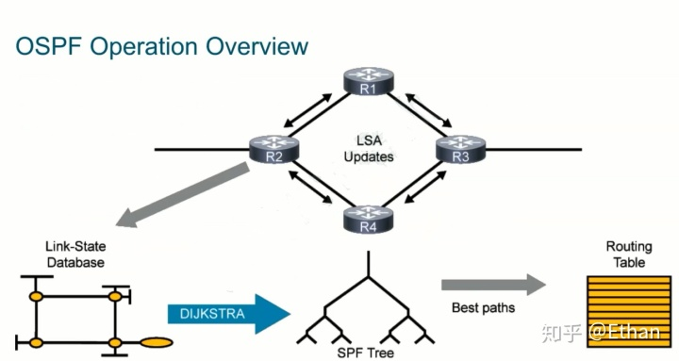
OSPF基本过程
（1）通过hello包构建邻居表；
（2）进行条件匹配，满足匹配，建立邻接关系；
（3）具有邻接关系的邻居之间交换链路状态；
（4）所有邻居发过来的链路状态构成链路状态数据库；
（5）每个路由器根据自己拥有的链路状态数据库构建整个网络的拓扑结构，以及链路的cost；
（6）每台路由器基于自身在网络中的位置，采用Dijkstra算法，计算从自身出发到每个网络的最短距离。

Slide 36
外部网关协议 BGP

Slide 37
BGP 使用的环境
BGP 是不同自治系统的路由器之间交换路由信息的协议。
因特网的规模太大，使得自治系统之间路由选择非常困难。对于自治系统之间的路由选择，要寻找最佳路由是很不现实的。
当一条路径通过几个不同 AS 时，要想对这样的路径计算出有意义的代价是不太可能的。
比较合理的做法是在 AS 之间交换“可达性”信息。
因此，边界网关协议 BGP 只能是力求寻找一条能够到达目的网络且比较好的路由（不能兜圈子），而并非要寻找一条最佳路由。
BGP包括IBGP和EBGP

Slide 38
IBGP,EBGP,BGP speaker,Peer
每一个自治系统的管理员要选择至少一个路由器作为该自治系统的“ BGP speaker” 。它接收或产生新的路由信息，并发布给其它BGP Speaker。
IBGP：运行于同一AS内部的BGP采用IBGP协议。
EBGP：运行于不同AS之间的BGP采用EBGP协议。
Peer：相互交换消息的BGP Speaker之间互称对等体（Peer）.

Slide 39
IBGP：运行于同一AS内部的BGP采用IBGP协议。
EBGP：运行于不同AS之间的BGP采用EBGP协议。
Peer：相互交换消息的BGP Speaker之间互称对等体（Peer）.
AS₁
BGP1
speaker
BGP2
speaker
AS₂
IBGP
EBGP
EBGP
EBGP
BGP3 speaker
BGP4 speaker
AS₃
BGP speaker
AS₄
AS₅

Slide 40
BGP1、BGP3、BGP4、BGP5之间采用IBGP协议，它们之间称为IBGP Peer；BPG1、BGP2之间采用EBGP协议，它们之间称为EBGP Peer.
BGP3
speaker
AS₁
BGP2
speaker
BGP1
speaker
IBGP
EBGP
AS2
IBGP
IBGP
IBGP
IBGP
EBGP
BGP5
speaker
IBGP
BGP4
speaker
EBGP
BGP6
speaker
AS₁没有画出内部的路由器，仅仅画出了边界路由器。
AS3

Slide 41
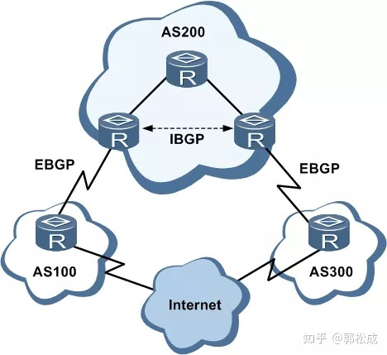
BGP speaker
BGP speaker
BGP speaker
BGP speaker

Slide 42
不同AS之间路由交互
BGP3
speaker
BGP1
speaker
BGP2
speaker
IBGP
EBGP
AS2
AS₁
BGP5
speaker
BGP4
speaker
BGP对等体之间的交互原则
BGP 设备内存储了BGP 路由。BGP 设备与对等体建立邻居关系后，采取以下交互原则：
1、从 IBGP 对等体获得的 BGP 路由， BGP 设备只发布给它的 EBGP 对等体。BGP1从BPG3、4、5获得的路由信息只传递给BGP2等和它连接的其他AS的BGP speaker；（避免内部回路）
2、从 EBGP 对等体获得的 BGP 路由， BGP 设备发布给它所有 EBGP 和 IBGP 对等体。如BGP1从BGP2获得的路由信息会传递给IBGP Peer和其他AS的BGP speaker。

Slide 43
不同AS之间路由交互
BGP3
speaker
BGP1
speaker
BGP2
speaker
AS2
IBGP
EBGP
AS₁
BGP5
speaker
BGP4
speaker
AS5
BGP6
speaker
AS₄
BGP6的路由信息通过EBGP传递给BGP5,然后通过IBGP传递给BGP1,然后通过EBGP传递给BGP2

Slide 44
AS内部和外部的路由交换：BGP和IGP路由交换
BGP3
speaker
BGP1
speaker
BGP2
speaker
IGP
IBGP
EBGP
AS₁
IGP
AS2
IGP
IGP
每个BGP Speaker都同时运行BGP和IGP协议；
BGP5
speaker
BGP4
speaker
BGP与IGP在设备中使用不同的路由表，为了实现不同AS间相互通讯，BGP需要与IGP进行交互，即BGP路由表和IGP路由表相互引入。
BGP引入IGP路由：BGP协议本身不发现路由，因此需要将其他路由引入到BGP路由表，实现AS间的路由互通。当一个AS需要将路由发布给其他AS时，AS边缘路由器会在BGP路由表中引入IGP的路由。
IGP引入BGP路由：当一个AS需要引入其他AS的路由时，AS边缘路由器会在IGP路由表中引入BGP的路由。

Slide 45
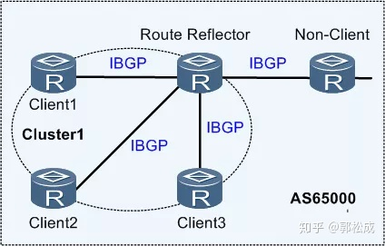
路由反射器
为保证 IBGP 对等体之间的连通性，需要在 IBGP 对等体之间建立全连接关系。假设在一个 AS 内部有 n 台BGP设备，那么建立的 IBGP 连接数就为 n(n-1)/2。当设备数目很多时，设备配置将十分复杂，而且配置后网络资源和 CPU 资源的消耗都很大。在 IBGP 对等体间使用路由反射器可以解决以上问题。
路由反射器 RR（Route Reflector）：允许把从 IBGP 对等体学到的路由反射到其他 IBGP 对等体的 BGP 设备。
客户机（Client）：与 RR 形成反射邻居关系的 IBGP 设备。在 AS 内部客户机只需要与 RR直连。
非客户机（Non-Client）：既不是 RR 也不是客户机的 IBGP 设备。在 AS 内部非客户机与 RR之间，以及所有的非客户机之间仍然必须建立全连接关系。

Slide 46
常见的IP骨干网的拓扑结构
骨干层
AS1
汇聚层
AS2
AS3
ASn
骨干层和汇聚层分别是自治系统，处于骨干层的AS和处于汇聚层的AS之间的地位是非对称的，骨干层AS中路由器的性能高。

